Slide 1



OBJETIVO: Reconocer el comportamiento de los gases ideales considerando: Factores como presión, volumen y temperatura y conocer las leyes que los modelan (Ley de Boyle).
Gases ideales y Ley de Boyle
Antes de comenzar es importante que sepas:
Diferencia entre modelo, teoría y ley
• Una ley científica busca explicar cómo ocurre un fenómeno o hecho y se basa en observaciones.
• Una teoría científica busca explicar el porqué de un fenómeno o hecho y se basa en inferencias.
• Un modelo científico busca representar un fenómeno o hecho

Slide 2
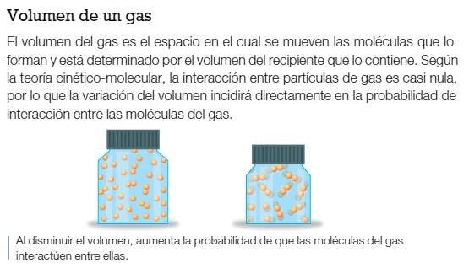




RECORDEMOS

Slide 3
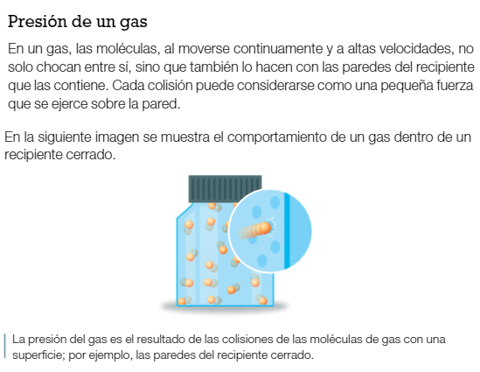

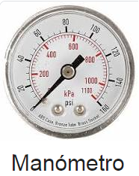



Slide 4
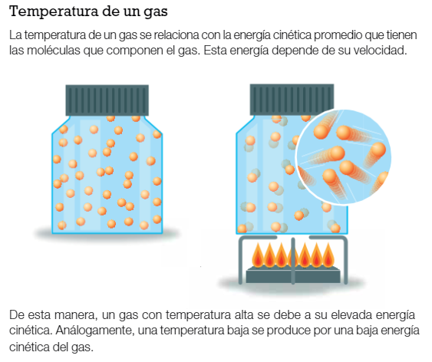
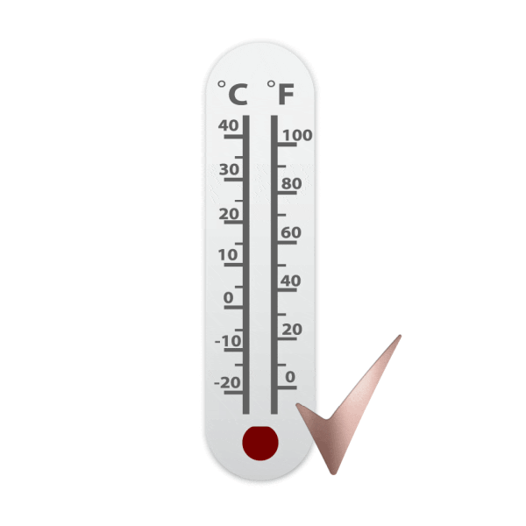


Slide 5
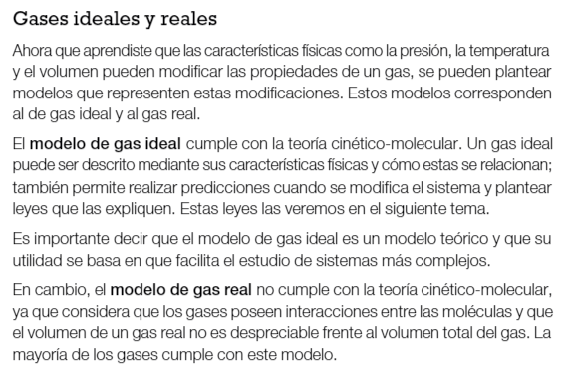


Slide 6
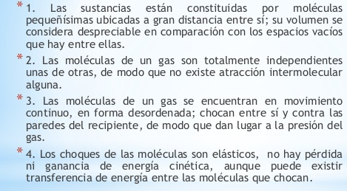

Recordemos la teoría cinético - molecular de los gases:
Sólo leer, no se escribe en el cuaderno.
Un gas ideal cumple con esta teoría.
Los gases no ideales son los gases reales cuyo comportamiento no siempre se ciñe a lo que predice la Ley de los gases ideales.
Esto se hace más evidente en el caso de los gases pesados, como el vapor de agua o el CO₂, que suelen comportarse de acuerdo a patrones propios. En cambio, gases monoatómicos livianos como el hidrógeno, suelen ser más próximos a un gas ideal en condiciones normales.

Slide 7



VIDEO Nº1
CIENCIACLIP _ LEYES EMPIRICAS DE LOS GASES IDEALES
https://www.youtube.com/watch?v=C-6y2FItvgg
Sólo observar, no se escribe en el cuaderno.

Slide 8
Hasta ahora hemos visto lo siguiente:
1.- Los gases presentan las siguientes propiedades: pueden fluir, se difunden, son comprimibles.
2.- El modelo cinético- molecular de los gases implica que la fuerza de atracción entre las partículas de un gas son insignificantes, están en constante movimientos y que su diámetro es despreciables (mínimo, insignificante) frente a la distancia entre estas.
3.- Las características físicas que definen un sistema son el volumen, la presión y la temperatura.
4.- Un gas ideal es un modelo teórico que cumple todos los postulados de la teoría cinético – molecular.

Slide 9
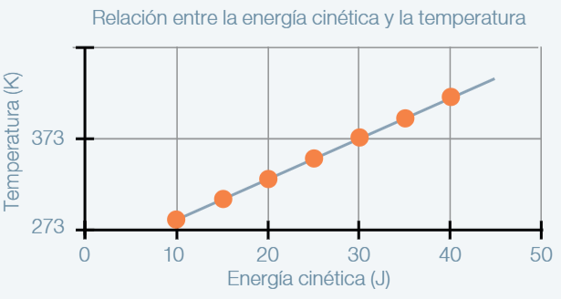
Actividad Nº1
Pregunta y respuesta en el cuaderno.
GRÁFICO Nº 1
RESPONDE:
1.- ¿Cómo explicarías el comportamiento del gas según el gráfico “Relación entre la energía cinética y la temperatura”?

Slide 10
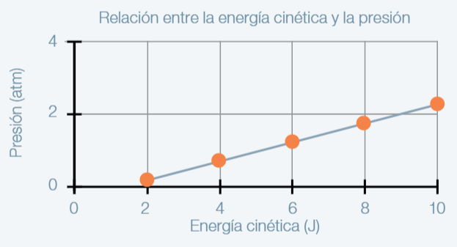
GRÁFICO Nº 2
RESPONDE:
2.- ¿Cómo explicarías el comportamiento del gas según el gráfico “Relación entre la energía cinética y la presión”?
Pregunta y respuesta en el cuaderno.

Slide 11
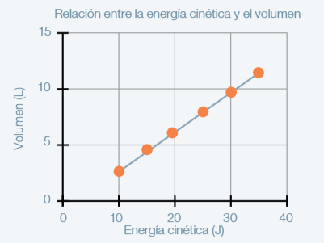
GRÁFICO Nº 3
RESPONDE:
3.- ¿Cómo explicarías el comportamiento del gas según el gráfico “Relación entre la energía cinética y el volumen”?
Pregunta y respuesta en el cuaderno.

Slide 12

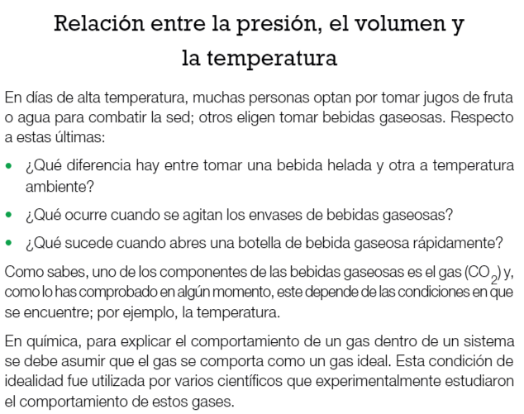


Sólo leer, no se escribe en el cuaderno.
LEYES DE LOS GASES

Slide 13
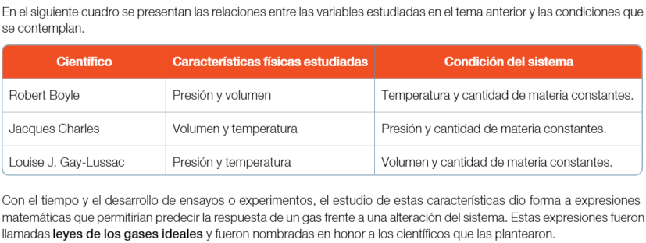
Leyes de los gases ideales
RECUERDA: Los gases ideales cumplen con la teoría cinético - molecular
Partiremos estudiando a Robert Boyle y sus estudios sobre la relación entre la presión y el volumen de un gas. (Él no modifica la temperatura ni cantidad de gas)

Slide 14

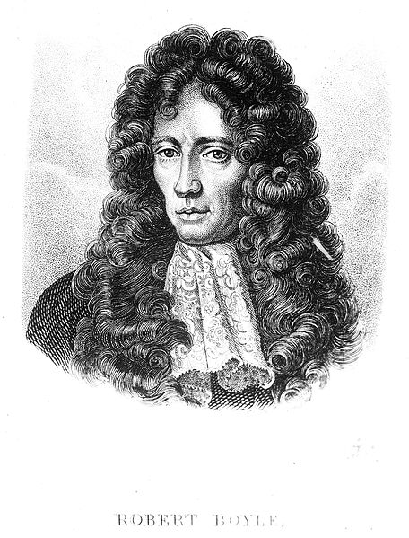
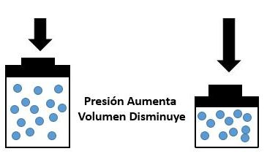
Relación entre la presión y el volumen
Ley de Boyle

Slide 15
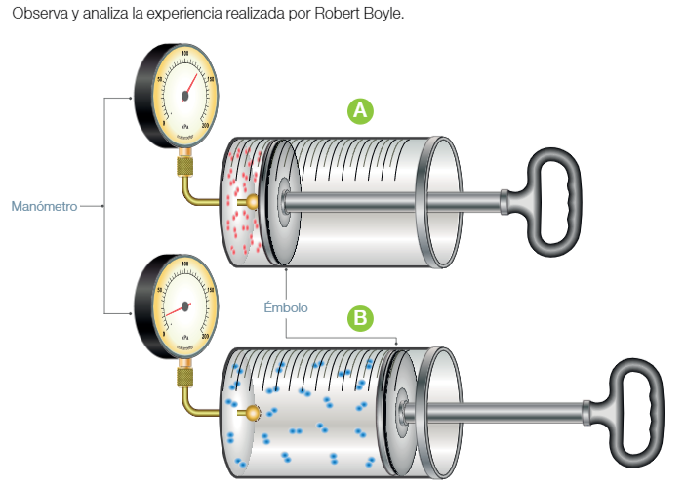

Sólo observar, no se escribe en el cuaderno.
Recuerda el experimento realizado en clases, con las jeringas y el aire, esto es muy parecido.

Slide 16
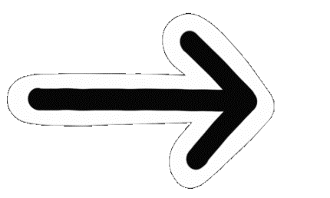
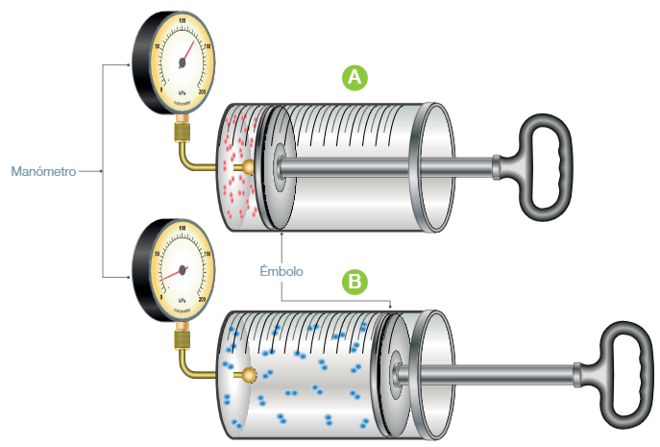
Actividad Nº2
Pregunta y respuesta en el cuaderno.
1.- Explica con tus palabras el experimento diseñado por Boyle.
R: (Responde en el cuaderno)
2.- ¿Qué variables manipuló?
R: (Responde en el cuaderno)

Slide 17
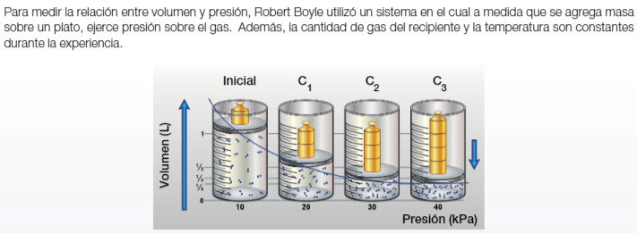
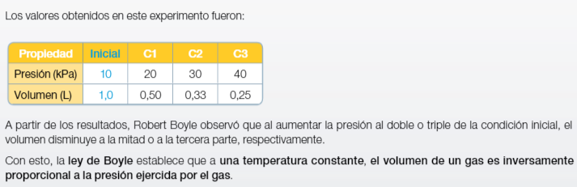
Sólo leer, no se escribe en el cuaderno.
Inversamente proporcional significa que una variable aumenta la otra disminuye

Slide 18
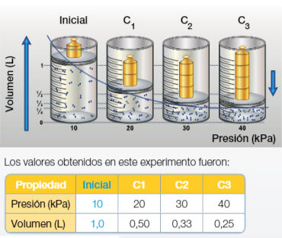
Actividad Nº3
Pregunta y respuesta en el cuaderno.
1.- De acuerdo al experimento visto anteriormente, ¿Qué establece la LEY DE BOYLE?
R: (Responde en el cuaderno)

Slide 19
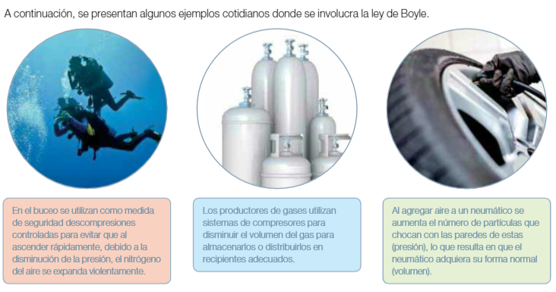

Sólo leer, no se escribe en el cuaderno.

Slide 20


EXPERIMENTOS LEY DE BOYLE
Ley de Boyle
https://www.youtube.com/watch?v=-R30ni07C4A
Experimentos caseros Ley de Boyle Mariotte
https://www.youtube.com/watch?v=iW32lghxVWc&t=94s
Si tienes los materiales (no es obligación) , puedes realizar alguno de los experimentos vistos, siempre bajo la supervisión de un adulto.
Sólo observar, no se escribe en el cuaderno.

Slide 21
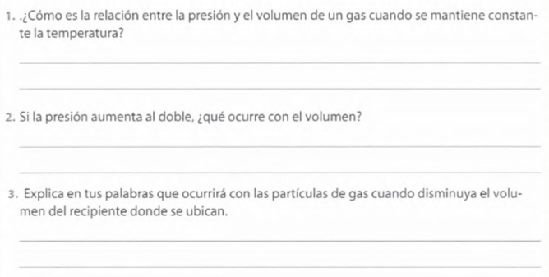

Actividad Nº4
Pregunta y respuesta en el cuaderno.
Después que realices esta actividad, mándame una foto de las respuestas a mi correo electrónico. (sólo de esta actividad, no de todo)

